Slide 1

на сколько ты знаешь о жанрах видеоигр?
видеоигры

Slide 2
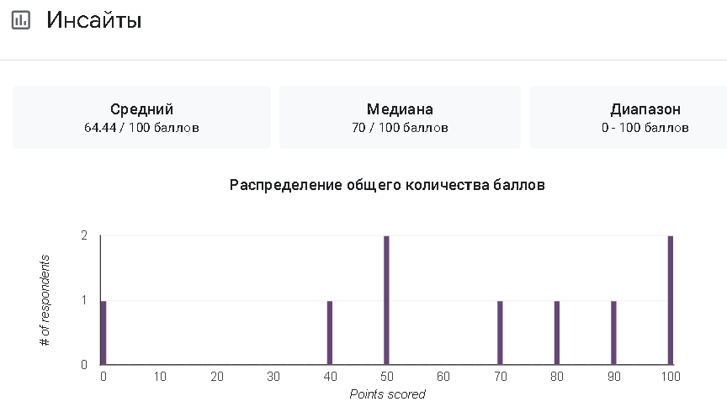
БАЗОВАЯ
ПРЕЗЕНТАЦИЯ

Slide 3
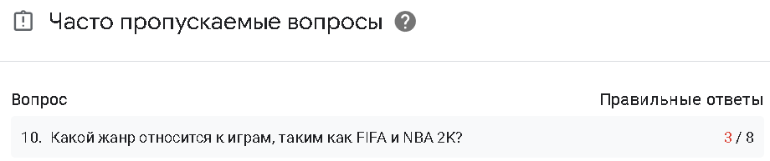
БАЗОВАЯ
ПРЕЗЕНТАЦИЯ

Slide 4
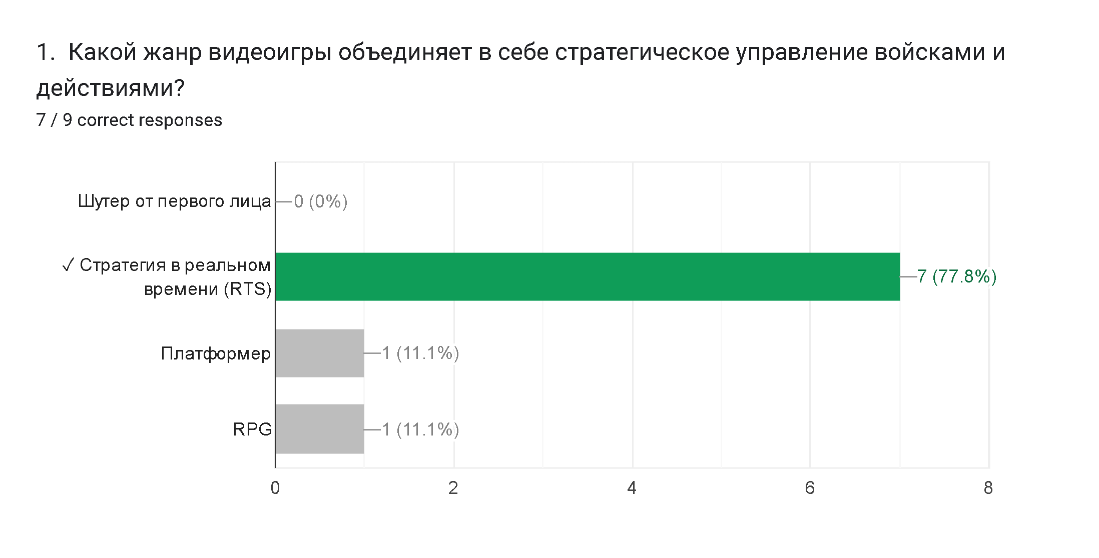
Сила
КОММУНИКАЦИИ

Slide 5
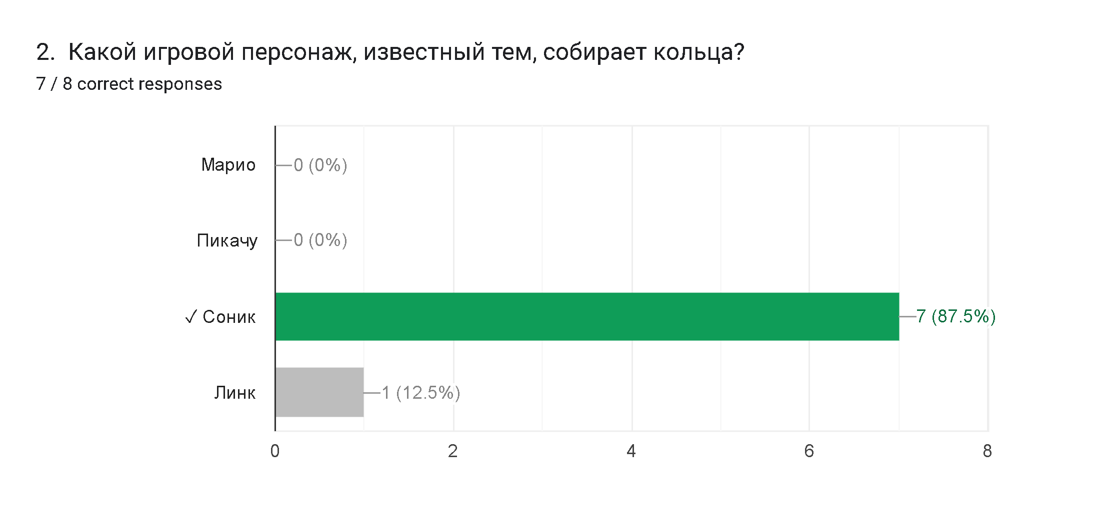
ВЫБОР ВИЗУАЛЬНЫХ СРЕДСТВ
СОВЕРШЕНСТВОВАНИЕ ПРЕЗЕНТАЦИИ

Slide 6
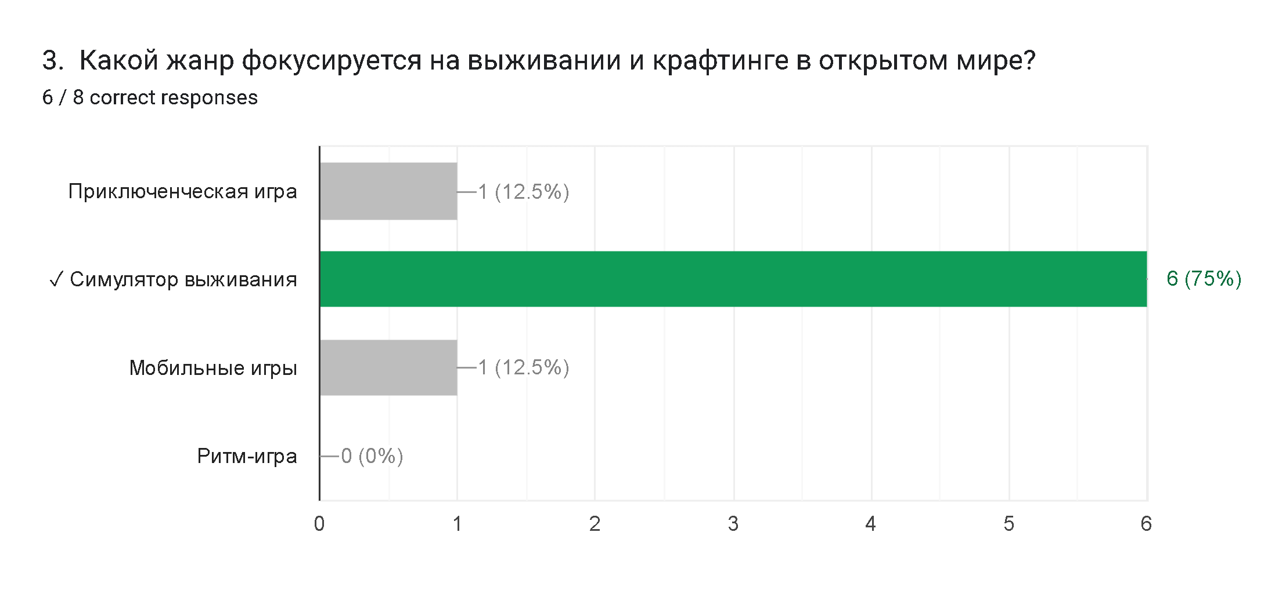
БАЗОВАЯ
ПРЕЗЕНТАЦИЯ

Slide 7
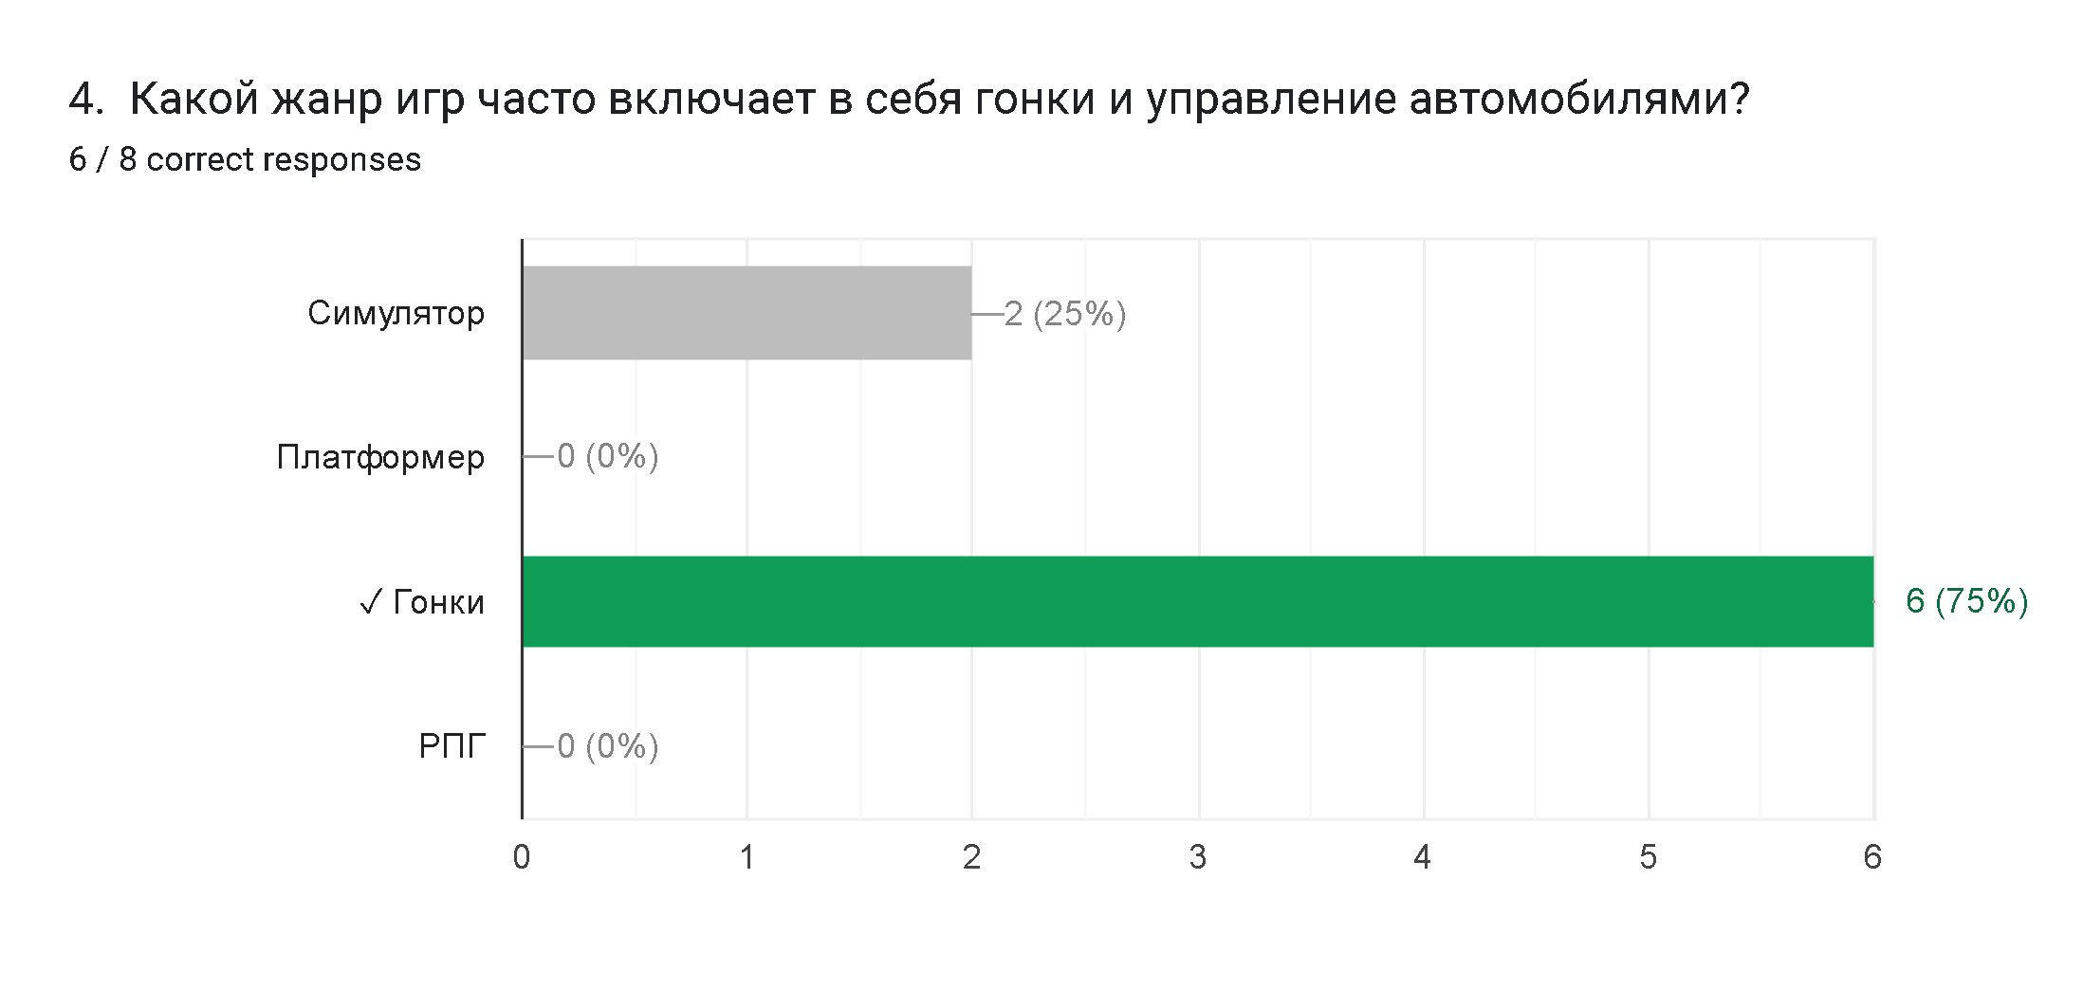
БАЗОВАЯ
ПРЕЗЕНТАЦИЯ

Slide 8
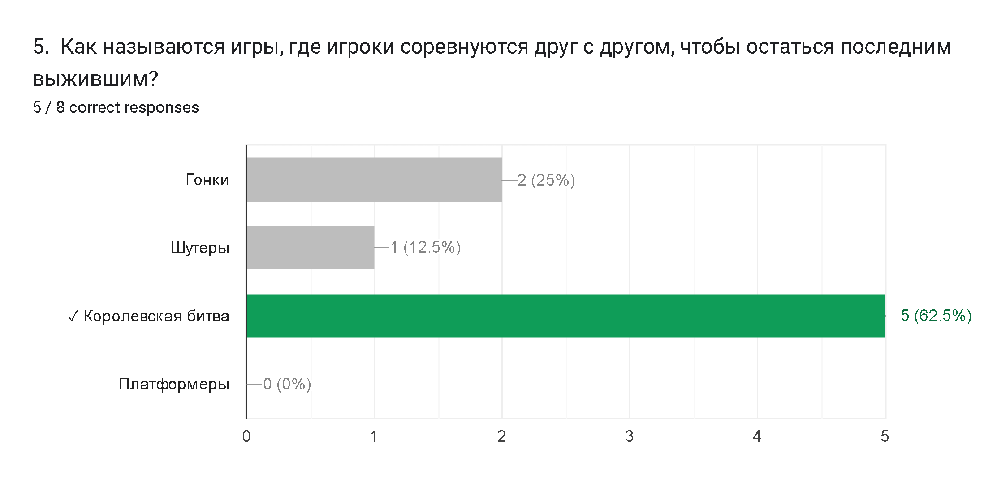
БАЗОВАЯ
ПРЕЗЕНТАЦИЯ

Slide 9
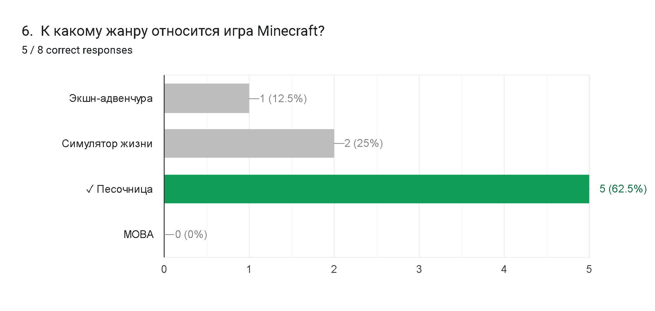
БАЗОВАЯ
ПРЕЗЕНТАЦИЯ

Slide 10
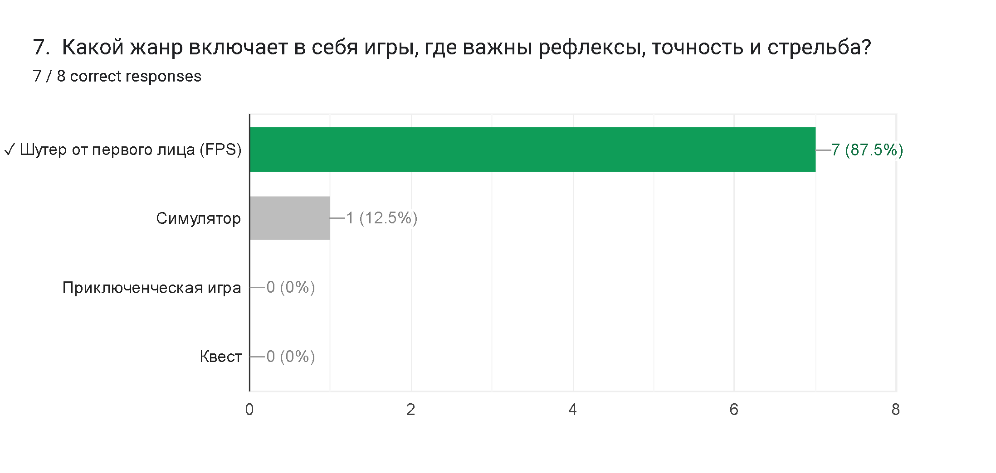
БАЗОВАЯ
ПРЕЗЕНТАЦИЯ

Slide 11
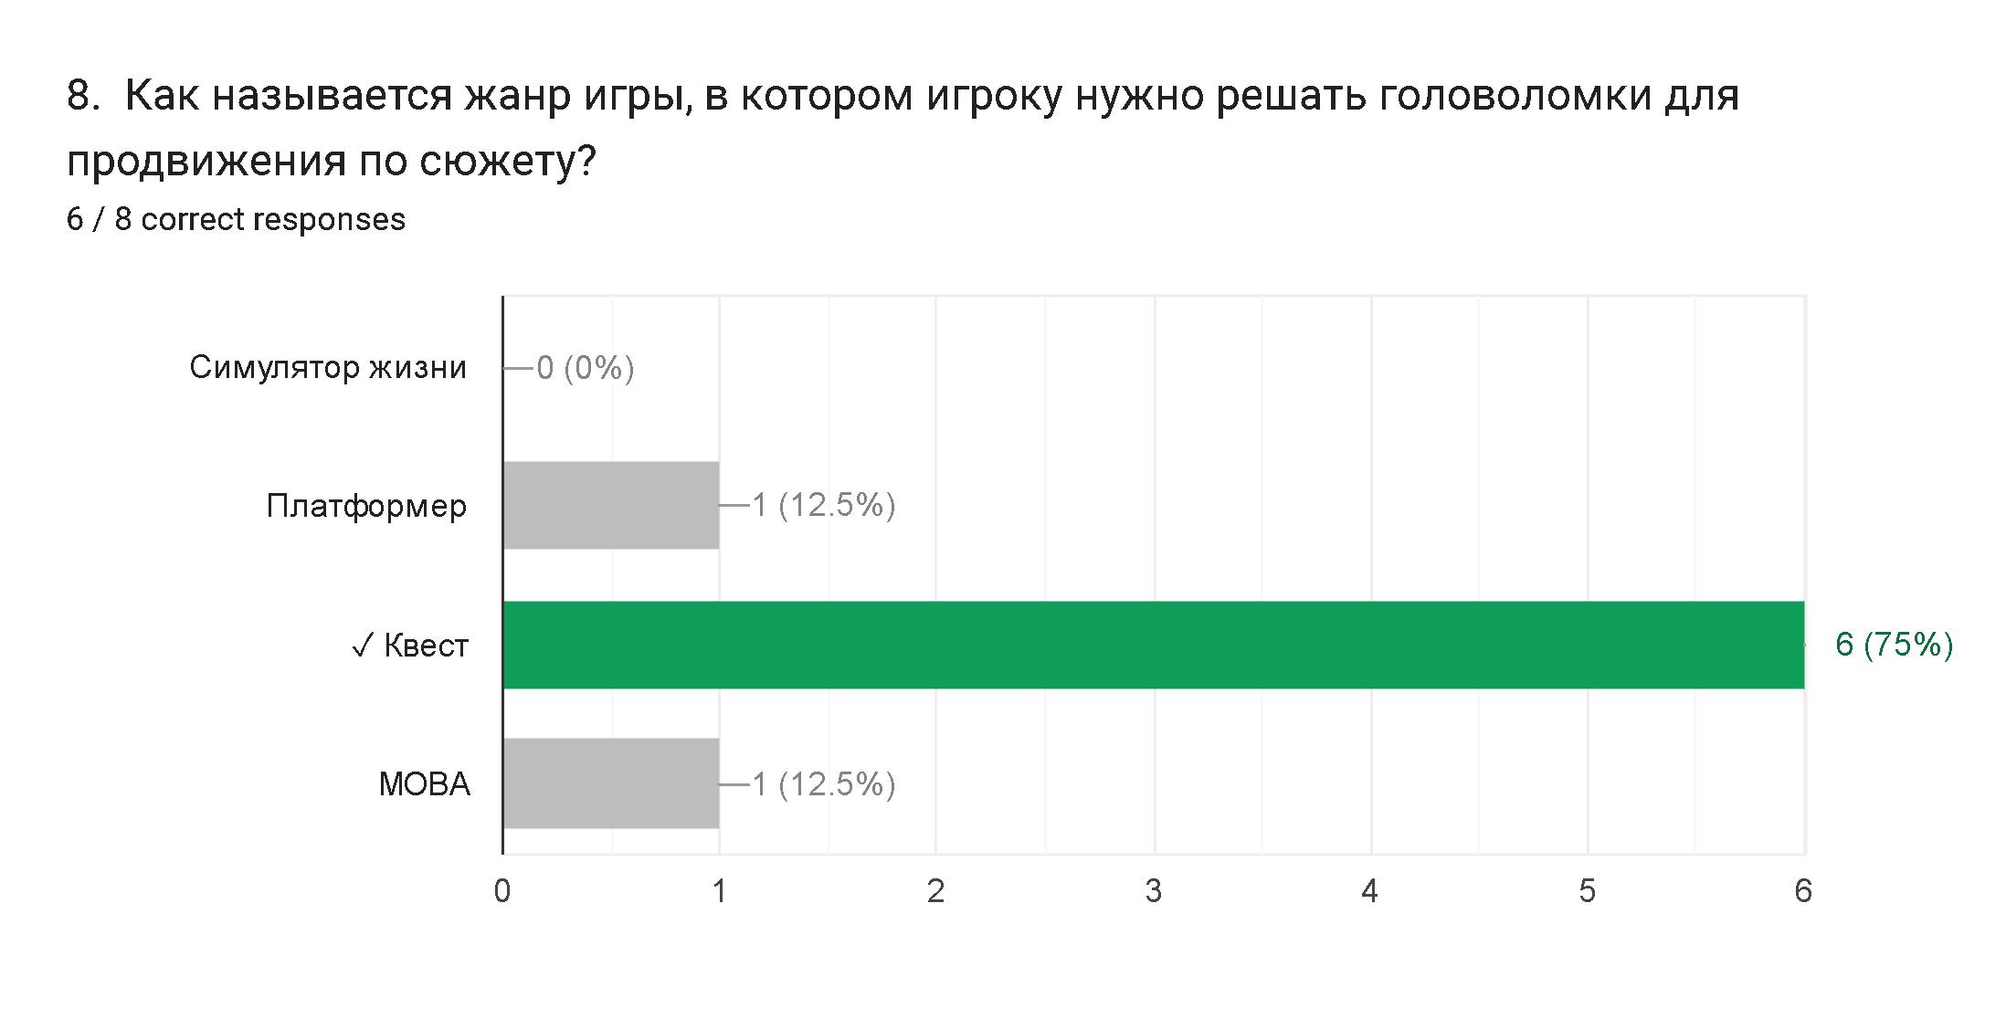
БАЗОВАЯ
ПРЕЗЕНТАЦИЯ

Slide 12
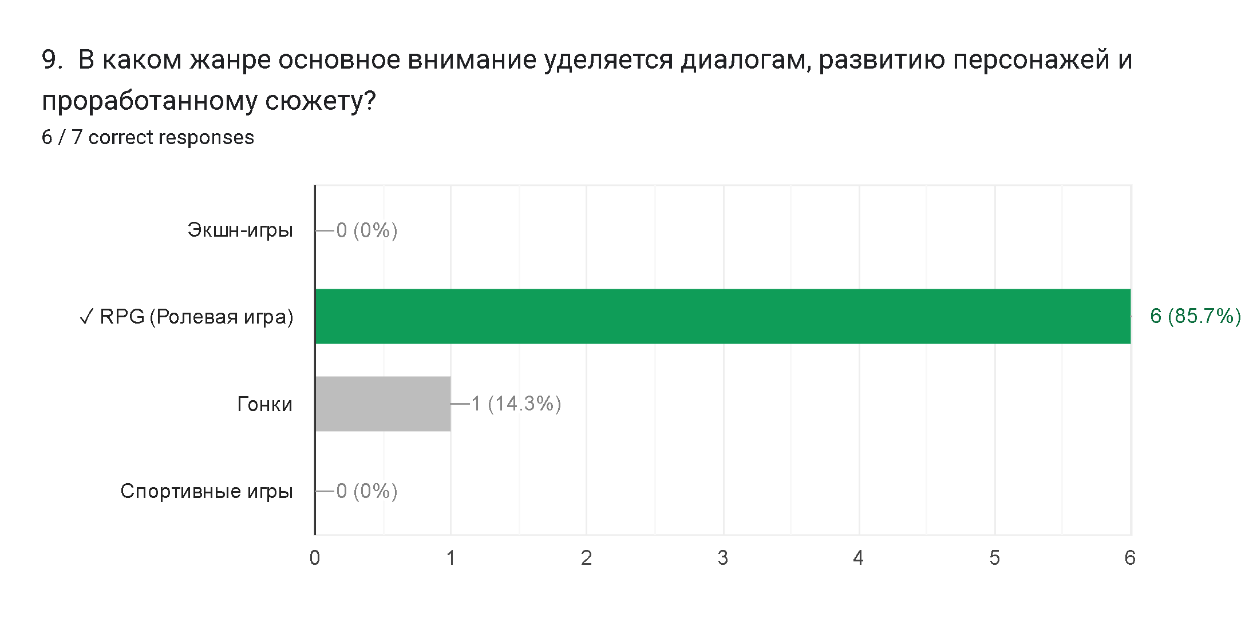
БАЗОВАЯ
ПРЕЗЕНТАЦИЯ

Slide 13
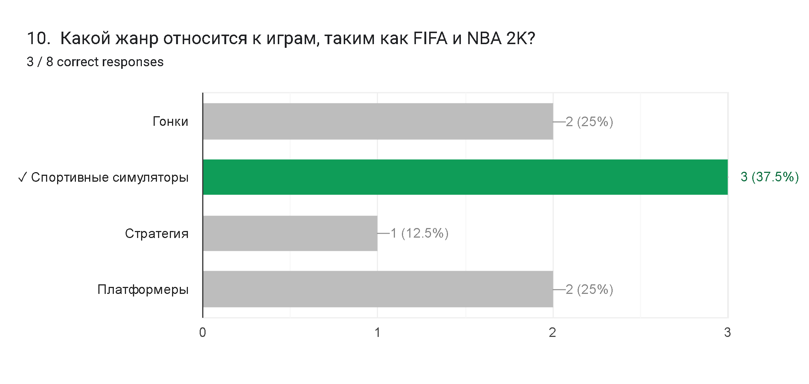
БАЗОВАЯ
ПРЕЗЕНТАЦИЯ

Slide 14
СПАСИБО
Эркинбеков Айман
+996702603070
aimanerkinbecov@gmail.com
www.aymanport.wordpress.com

